Slide 1
Image of the Mind - Wall text
The human mind is an immaterial entity, the connection of which to the material body and the world beyond remains unclear, despite the efforts of many generations of thinkers and scientists. The main objective of this exhibition is to demonstrate that, in spite of its immaterial essence, the mind also has its visible dimension. Through various kinds of artistic and scientific images derived from history and the present, the exhibition attempts to create a comprehensive picture of the human mind. The neurosciences and cognitive sciences have revealed, in recent decades (largely thanks to new methods of brain imaging), a great deal about consciousness, mental functions and processes, as well as providing much that stimulates deliberations upon the relationship between body and soul.
The exhibition draws attention to the fact that the mind is both a biological and a cultural phenomenon, the exploration of which has a long tradition in art and the humanities. We have, for centuries, viewed the visual art generated by various periods and origins as an expression, a symptom or simply an image for emotions, perceptions, imagination, memory and other conscious or unconscious capacities of the human mind. Connecting the world of science and the world of art, this exhibition shows that key reflections and explorations of the mind have taken place in images for centuries, and that substantial facets of our knowledge of mind and soul may only be disclosed through a visual medium. Finally, the exhibition gives the perceptive viewer an opportunity to contemplate the history and circumstances of the processes of “reading the mind from images” and the reasons certain representations are perceived as “images of the mind”, and how they function.

Slide 2
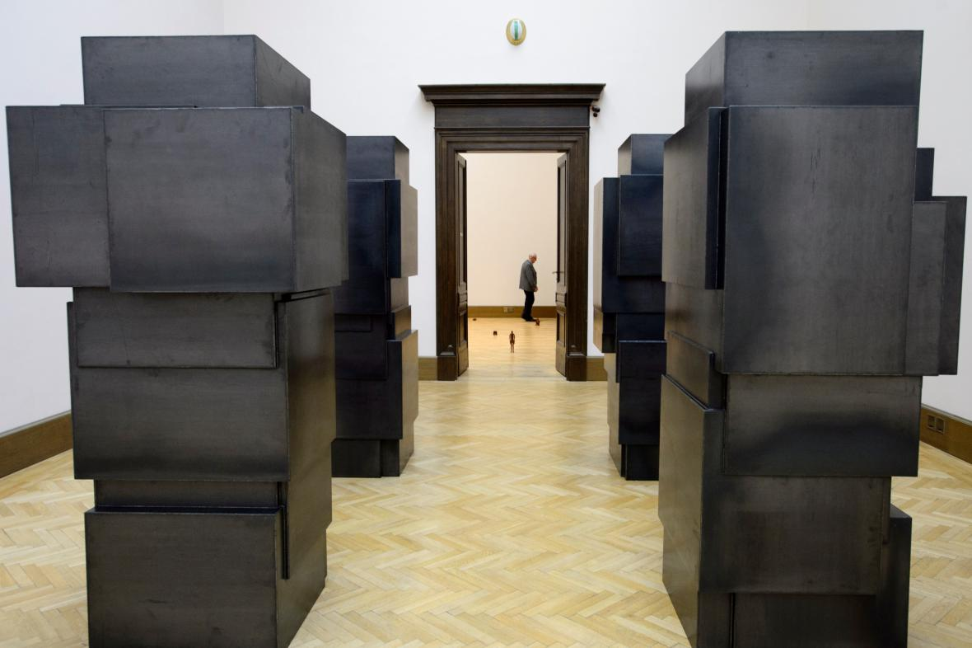
Model
Výstava se pokusí přinést nový, divácky atraktivní pohled na fenomén modelu a modelování v současné výtvarné tvorbě. Shromáždí díla skupiny současných umělců, v jejichž tvorbě náleží ústřední místo nějaké formě dvoj-či trojrozměrného modelu a modelování reality. Samo téma modelu, ztvárňované těmito umělci ovšem nejtěsněji souvisí s dalšími otázkami: vztahu mezi realitou a výtvarným médiem, které ji utváří; prostoru (distanci) mezi simulakrem a reálným; roli divákovi imaginace ve vnímání modelované reality tísnivým („unheinmlich“) efektem hyperreálného znázornění. Výstava by tak měla nabídnout jak relativně bezprostředně přístupný zážitek setkání s modely pro většinového diváka, tak intelektuálně náročnější příležitost k myšlenkové reflexi.
Exponáty budou zhruba rovnocenně zahrnovat dvojrozměrné obrazy modelů (především fotografie) a trojrozměrné modely. Médium skulptury a fotografie bude doplněno 1-2 tematicky souvisejícími videi či videoinstalacemi.

Slide 3
Intimní interakce
Idea této výstavy vyvstala letos na jaře, kdy jsme s týmem psychiatrů a neurovědců připravovali experimentální studie, které pomocí zobrazovacích metod sledují empatické reakce na postavy v obrazech. Když jsem sestavoval rozsáhlou databázi „stimulů“ – obrazů z různých historických období - uvědomil jsem si, že v současném umění lze jen vzácně nalézt explicitní zobrazení afektivní a intimní komunikace dvou či několika lidských bytostí. Současné světové i české umění se ve své většině zabývá buď sociálními a politickými tématy nebo komplikovanými konceptuálními otázkami své vlastní existence a statusu. Pokud se téma intimity objevuje, bývá většinou přítomné jen nepřímo – v rámci širších a populárních témat – jako je tělesnost, sexualita, umělecká sebereflexe, mezigenerační vztahy apod. a často sevřeno do rámce feministického diskurzu. Smyslem této výstavy je pohled na intimitu, intimní komunikaci a vazby, chápané jako afektivní interakce, která je součástí lidské přirozenosti (human nature
Koncept výstavy se úmyslně vyhýbá tomu, aby pole intimní interakce sevřel do jakéhokoliv apriorního ideového (feministického či jiného) výkladového rámce. Výstava se soustředí na zobrazení různých poloh intimní komunikace a vazby lidských bytostí - partnerské, rodičovské, přátelské, pečovatelské - (případně i intimní interakce se sebou samým), ať již přímo zobrazené, nebo nějakým způsobem implikované. Finální výběr může zahrnout i autory, kteří tak či onak ukazují na bariéry či nemožnost intimních vazeb, ironizují je či problematizují, nebo situují problém intimity do sociálního kontextu, avšak její jádro bude patřit dílům, jež se soustředí na ony zdánlivě prosté momenty afektivní interakce v intimním vztahu. Jejím cílem je tedy nějak učinit viditelným to, co ze samé definice (intimus= niterný, skrytý před zraky druhých) viditelné není.
Výstava představí především díla českých umělkyň střední a mladší generace, není však z principu uzavřena ani umělcům druhého pohlaví.
Výstava je určena nejširší veřejnosti, s cílem otevřít jasně definované a intuitivně přístupné téma, které se dotýká základní lidské zkušenosti a potřeby a nabídne divákovi možnost pro mnohovrstevný prožitek a reflexi jeho vlastních životních postojů a vztahů.

Slide 4
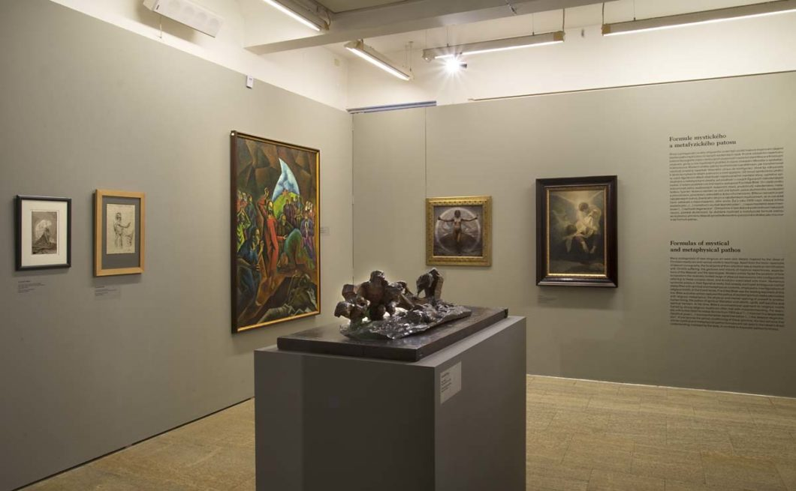
Trauma/ tíseň/ extáze/ prázdnota
Formule patosu 1900–2017
Tato výstava sleduje proměny expresivity lidského těla, jak ji zachycuje výtvarné umění a vizuální kultura v posledních sto dvaceti letech. Vědomě tak rozvíjí myšlenku německého historika umění a kultury Aby Warburga (1866–1929), že mimetický a gesturální jazyk je nejvlastnějším médiem historické paměti. Idea výstavy se opírá o Warburgův pojem „formule patosu“, jímž označoval umělecké reprezentace vypjatých emocionálních stavů, převzaté z primitivních náboženských projevů, který zde však užíváme obecněji k postižení výrazového repertoáru zobrazeného lidského těla. Warburg formule patosu definoval jako „autentické starověké formule intenzivního fyzického a psychického výrazu ve stylu renesance, které vyjadřují životní pohyb (…),“ či jako „ (…) svědectví o mentálních stavech transformovaných do obrazů (…), v nichž pozdější generace hledaly trvalé stopy nejhlubších emocí lidské existence“. Jeho uvažování bylo mj. významně ovlivněno knihou Charlese Darwina Výraz emocí u člověka a zvířat z roku 1872. Warburg svoji teorii tělesné expresivity a sociální paměti nikdy nerozpracoval do podoby uceleného teoretického systému. Nejúplnějším plodem jeho úsilí na tomto poli se tak stal nedokončený obrazový atlas Mnémosyné, který sám charakterizoval jako „obrazové tabule k historické psychologii výrazů“.

Slide 5
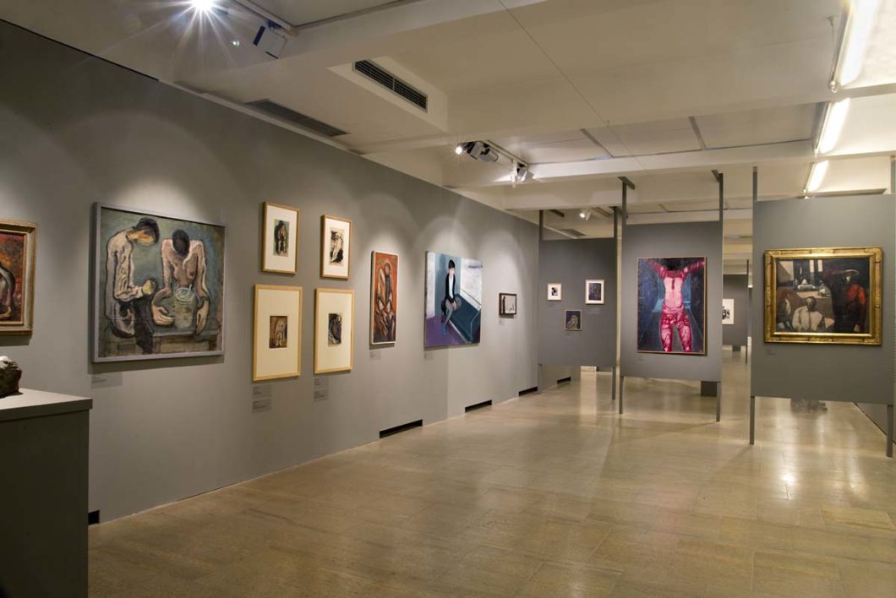
Výstava naznačuje, že expresívnost lidské tváře a těla (právě jako emocionální stavy, k nimž odkazuje) je kulturně podmíněná – výtvarné umění a vizuální kultura tak na jednu stranu jejich měnící se polohy zachycuje, současně je však spoluutváří. Od konce 19. století, v době nastupujícího modernismu, se rejstřík formulí patosu neobyčejně rozšířil a umělci nacházeli nové způsoby figurace mentálních stavů a emocí v obraze. Jednou z významných inspirací byla rozvíjející se medicína, psychologie a psychiatrie; zájem umělců o nové poznatky týkající se individuální psychiky, patologie emocí a psychického života a možnosti jejich vyjádření se na přelomu 19. a 20. století stal jedním z výrazných momentů umělecké tvorby.
Název výstavy odkazuje k Warburgovu pojetí formulí patosu jako silným výrazům hrůzy, agonie a smutku, zároveň však chce tímto pojmem pokrýt další spektrum afektivních stavů moderní doby: duševní vzepětí a heroismus, stejně jako tíseň, skleslost, úzkost či emoční prázdnotu. Současně se výstava pokouší – v nutně zúženém výběru – situovat moderní formule patosu do různých kontextů: renesance náboženské tematiky, sociálně zaměřeného umění, propagandy a mobilizace vizuálními prostředky, existenciálně zaměřeného umění a problematiky pózování.

Slide 6
Abstrakce (koncept)
Před sto lety – počátkem 20. let 20. století – pomalu odezněla první vlna rozmachu abstraktní malby. Plejáda výjimečných umělců, od Hildy Af Klint po ruské konstruktivisty během pouhých 15 let vytvořila základní repertoár formálních prostředků a strategií i ideových referencí abstraktního umění. Sto let poté – v současnosti – je situace abstraktního umění značně komplikovaná. Umělci, kteří se soustavně věnují této oblasti výtvarné tvorby pracují pod dvojím tlakem: na jednu stranu čelí výtkám (a nezájmu) současného, aktivismem dominovaného, art establishmentu, pro nějž je abstrakce irelevantní, neboť je politicky a sociálně neangažovaná. Na druhé straně jsou konfrontováni se skutečností, že formální rejstřík abstraktního umění není nekonečný a při zběžném pohledu se zdá být vyčerpaný, pro mnohé pozorovatele je současná abstrakce jen variací na modernistické vzory. Proto není zdaleka ojedinělý pohled, že „současná abstrakce nemá co nabídnout“ (abychom parafrázovali název nedávného článku).
Navrhovaná výstava ukazuje prostřednictvím díla několika domácích i zahraničních autorů, jak je v tomto zúženém poli možné smysluplně rozvíjet tradici abstraktní malby. Jaké formální strategie volí současné abstraktní umění, které rezignuje na obsahovou rovinu výpovědi a zabývá se samotnou podstatou výtvarného média? Do jaké míry se otevírá pole percepčního prožitku díla? Tvorbě vybraných autorů je blízké hledání nových formálních strategií, které se vrací k samotné podstatě malířského a sochařského média a ukazují, že (metaforicky řečeno) jazyk abstrakce není zdaleka vyčerpaný.
Ústředním tématem výstavy je vyjevování obrazu – tedy to, jak (abstraktní) obraz (ve smyslu image) ve vědomí diváka povstává z obrazového média. Primární zaujetí „mechanikou abstraktního obrazu“ je tím, co spojuje shromážděné autory a výstava odkrývá různé polohy jejich promyšlené inovativní práce s formátem, technikami, a malířskými postupy. Prostřednictvím vystavených děl se tak otevírá pohled na stěžejní aspekty současné abstraktní tvorby: dvojjedinou povahu současného abstraktního obrazu jakožto zobrazení a současně materiálního artefaktu, přesah či prorůstání obrazové plochy do prostoru výstavního sálu, napětí a vztah taktility a vizuality; propustnost a zrcadlení obrazové plochy aj.
Výstava je založena na konfrontaci a synergii děl několika již dobře etablovaných umělců střední i starší generace, dle finančních možností s dostatečným zastoupením několika zahraničních autorů. Dominantně malířská tvorba bude doplněna i o několik skulpturálních děl, které naznačenou problematiku dále rozvíjejí v 3D, event. i jedné videoinstalace.

